Slide 1


咕泡学院
微服务实践之路

Slide 2

01 BUSINESS SECTION
We have many PowerPoint templates that has been specifically designed to help anyone that is stepping into the world of PowerPoint for the very first time.

Slide 3
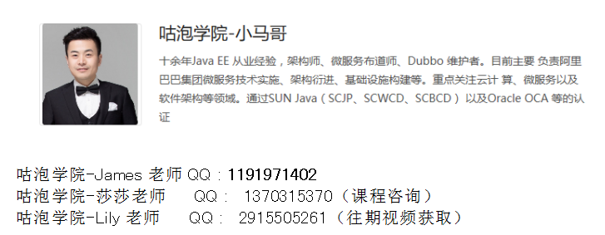
讲师简介
01 BUSINESS SECTION
We have many PowerPoint templates that has been specifically designed to help anyone that is stepping into the world of PowerPoint for the very first time.

Slide 4
议程
What
Why
How
课程介绍
Q&A

Slide 5
What
微服务是什么？
SOA又是什么?
SOA 有什么？
SOA 不是什么？
Monolithic是什么?

Slide 6
What
微服务是什么？
微服务是一种细粒度的SOA

Slide 7
What
SOA又是什么?
SOA 是面向服务架构

Slide 8
What
SOA 有什么？
特征
面向服务（ Service-Oriented ）
松耦合（Loose-Coupling）
模块化（Modular）
分布式计算（Distributed Computing）
平台无关性（Independent Platform）
集中管理（Center Government）

Slide 9
What
SOA 有什么？
代表技术
Web Services
Message Queue
ESB

Slide 10
What
SOA 不是什么？
SOA ≠ Monolithic

Slide 11

What
Monolithic是什么?

Slide 12
Why
为什么要微服务？
效率的需要
质量的需要
稳定的需要
运维的需要
成长的需要

Slide 13
Why
为什么不必微服务？
场景单一
逻辑简单
业务渐逝
“老成持重”
技术盲从

Slide 14
How
怎么实现微服务
心态
技术
思想

Slide 15
How
心态
“子路有闻，未之能行，唯恐有闻”
“不患无位，患所以立”
“攻乎异端，斯害也已”
“过则勿惮改”

Slide 16
How
技术
虚拟化技术（Docker等）
方法论（DDD、EIP）
中间件（Java EE、Spring Boot、Spring Cloud等）

Slide 17
How
DDD
有界上下文（Bounded Context）
持续集成（Continuous integration）
上下文映射（Context Map）

Slide 18
How
中间件
Java EE
Spring Boot
JFinal

Slide 19
How
思想
少谈”敏捷”
推崇”简洁”
学习“狄仁杰”

Slide 20
咕泡学院
做技术人的指路明灯,做职场生涯的精神导师

Slide 21
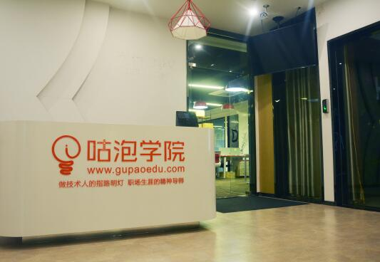

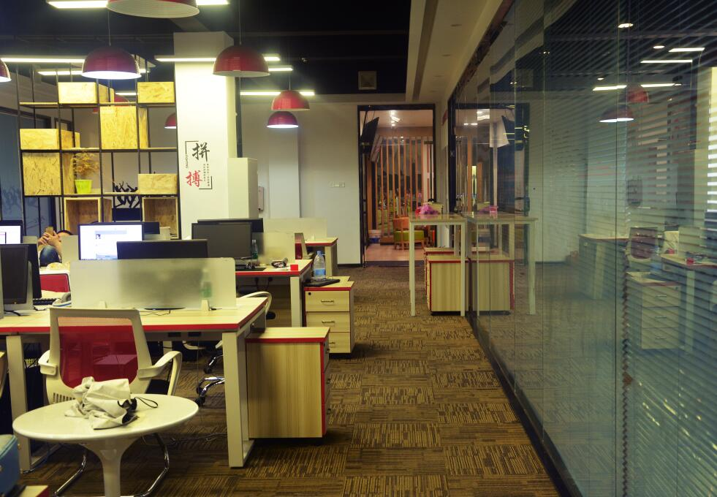

学院简介
成立上海咕泡网络技术有限公司
2016年08月
01 BUSINESS SECTION
We have many PowerPoint templates that has been specifically designed to help anyone that is stepping into the world of PowerPoint for the very first time.
2016年12月
完成第一版课程初稿，提炼出公司的办学宗旨：
做技术人的之路明灯，职场生涯的精神导师
申请入驻腾讯课堂,完成课程体系完善
2017年02月
2017年3月
在腾讯课堂正式开课
学生报名数达到30，同时被腾讯课堂选为精品课程
2017年05月
2017年6月
企业入驻麓谷企业广场

Slide 22
分析几个观点
随着现代经济和科技的发展，中国Java编程开发语言行业已经步入了一个高速发展的时代。大家有目共睹的Java编程语言发展及其迅猛，每年的Java人才缺口人数都高达百万以上

Slide 23
Java从业特点
市场需求大
就业范围广
岗位性质重要
高薪职位
职位适应性强
提升速度快
职业生涯长
作业环境优

Slide 24
What makes you different ?
现状
你所处的位置
市场需求大
就业范围广
岗位性质重要
高薪职位
职位适应性强
提升速度快
职业生涯长
作业环境优
竞争对手多
跳槽频繁
没觉得
好像是
是
终身学习，技术栈太多
工作时间长、不健康

Slide 25
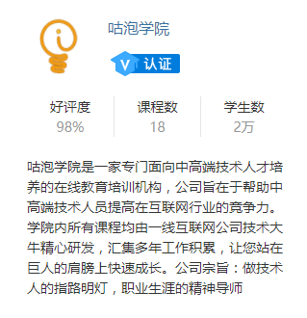
我们是谁？
我们其实也是程序员来的

Slide 26

我们的愿景
“What
Makes us
Different
？”
我们不奢望能改变培训行业，我们只想做好自己的事，发出一点不一样的声音

Slide 27
我们提供什么？
技术知识体系
经验分享，少走弯路
Soft Skills
我们不止关心你能飞多高
我们还关心你应该怎么飞

Slide 28
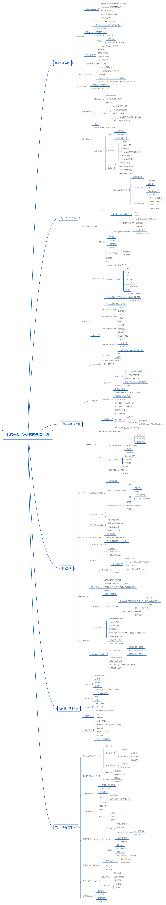
课程体系介绍
课程内容官网 http://www.gupaoedu.com
腾讯课堂 https://ke.qq.com/course/188630#tuin=470c0a4a

Slide 29
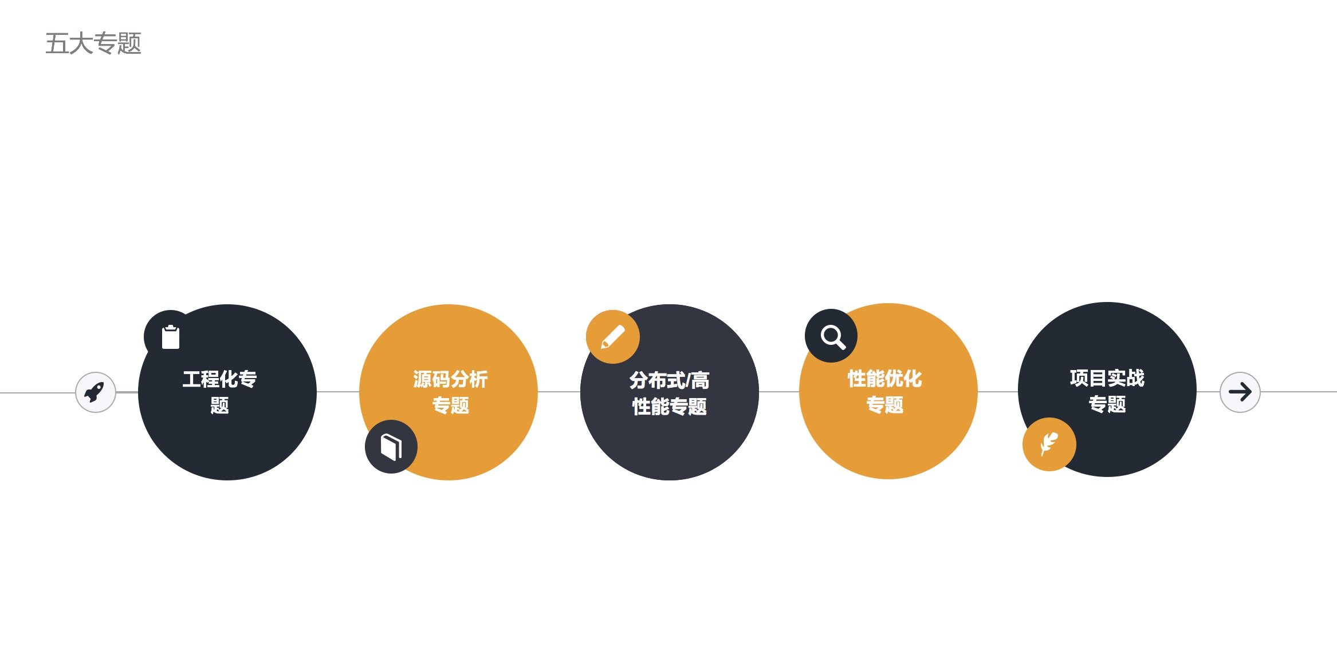

Slide 30
课程安排
授课方式
直播 （错过直播有录播视频）
授课时间
周三 20：30 -22：30
周六、周天 20：00 -22：00
课后服务
班主任全程跟踪
VIP群交流
课后作业跟踪
老师实时答疑
面试解惑
内推

Slide 31
课程之于你，看不到的价值
人脉
老师
同学
思维方式
改变

Slide 32
谢谢大家
THANK YOU FOR WATCHING
做技术人的指路明灯,职场生涯的精神导师

